Slide 1
Радно окружење програма
Scratch

Slide 2
Scratch
Scratch је програмски језик намењен визуелном програмирању помоћу којег се могу направити разне анимације, интерактивне приче или игре.
Има једноставно радно окружење, па се програмирање састоји од превлачења и уклапања блокова, који представљају наредбе.

Slide 3
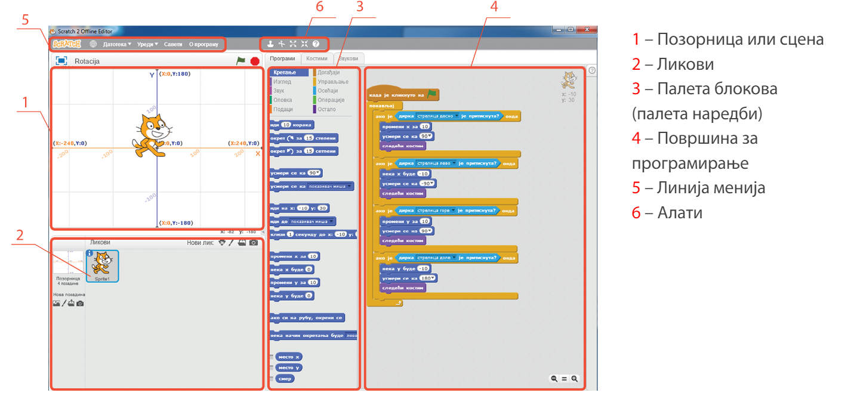
Радно окружење програма Scratch
Дуплим кликом на икону са сликом мачке покреће се програм Scratch.

Slide 4
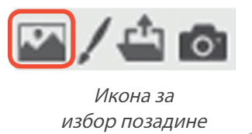
Елементи програма
Позорница мења свој изглед променом позадине. Да би се променила позадина, прво треба кликнути на позорницу, а затим на икону за избор позадине.
Позорница или сцена је простор у којем се прави интерактивна прича и где „оживљавају” игре и анимације.
На позорници се извршавају задати програми.

Slide 5
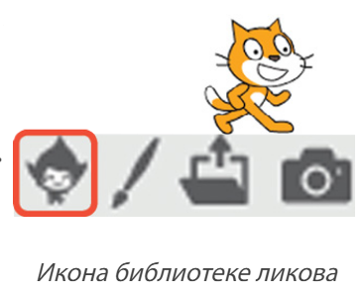
Ликови
Ликови су слике којима се додељује нека улога, кретање и звук.
Основни лик у Scratch-у је мачка.
Ликови се бирају из библиотеке ликова. Ликови мењају свој изглед променом костима и за њих, такође, постоји библиотека.

Slide 6
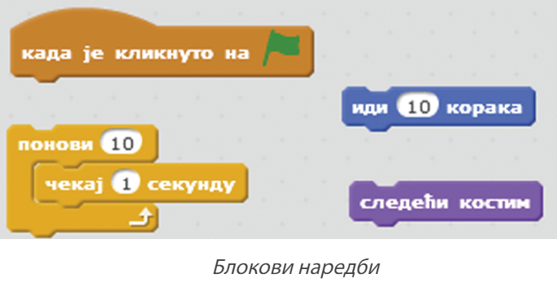
Палета блокова
Палета блокова или палета наредби има укупно десет група.
Свака група је приказана различитом бојом и садржи наредбе за писање програма.
Блок представља неку наредбу, чијим се уклапањем повезују кораци у писању програма.

Slide 7
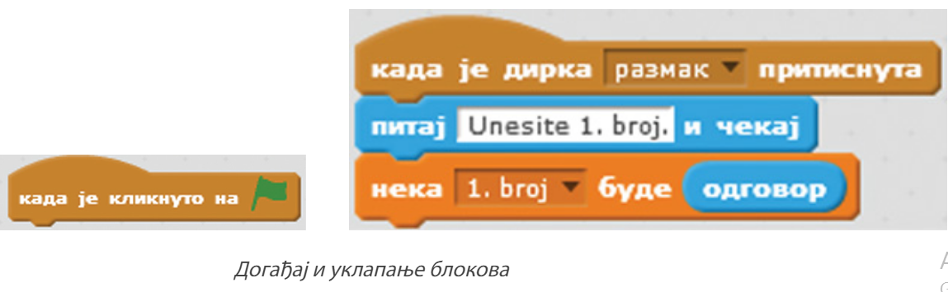
Површина за програмирање
Површина за програмирање служи за креирање програма.
Почиње се блоком из групе Догађаји.
Затим се додају одговарајући блокови из различитих група, као што су Управљање, Кретање и др. и уклапају се да би настао програм.
Једном поређани блокови инструкција могу се више пута покренути, док се сваки лик програмира засебно.

Slide 8
Линија менија и други делови радног окружења
Картица Датотека служи за отварање новог или постојећег пројекта, за чување направљених пројеката, снимање видеа или објаве пројеката на интернету.
На картици Уреди може се уредити сцена и повратити обрисано.
Картица Савети приказује бројне решене примере.

Slide 9
На икони Глобус бира се језик.
Плави правоугаоник служи да увећа сцену на цео екран.
Зелена заставица покреће извршење програма.
Црвени осмоугао зауставља програм.

